Slide 1
a.s. 2016-2017
Programma Erasmus+
KA2- Coopération en matière d’innovation et d’échanges de bonnes pratiques
Durée: 3 ans (2016-2017-2018)
Titre du projet
Unissons nos cœurs sans frontières
Let’s unite our hearts without borders

Slide 2
Programma Erasmus+
KA2- Coopération en matière d’innovation et d’échanges de bonnes pratiques
Durée: 3 ans (2016-2019)
Titre du projet
Unissons nos cœurs sans frontières

Slide 3
Ma double vie
Ma double life

Slide 4
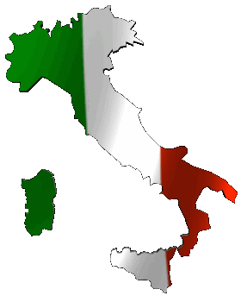
Présentation
Bonjour à tout le monde, je suis Martina Brunetto et je suis italo-polonaise.
Good morning everyone, I am Martina Brunetto and I am Italian- Polish.

Slide 5
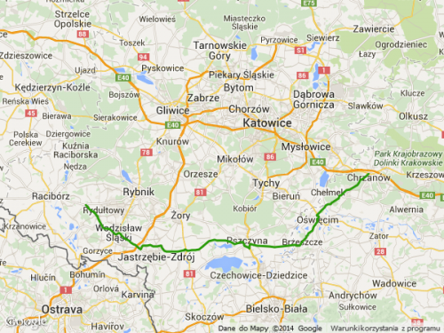
Ma maman habitait au Sud de la Pologne, wodzisław śląski, près de Katowice.
My mom lived in the south of Poland, wodzislaw slaski, near Katowice.
La famille de ma grand-mère habite au Krosno, Rzeszow.
My mother’s family lives in Krosno, Rzeszow.

Slide 6
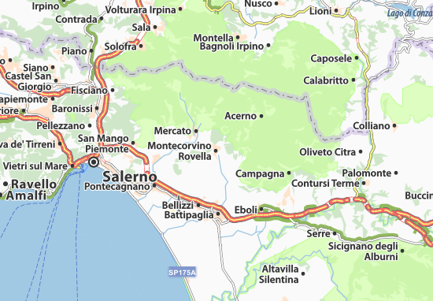
A 18 ans elle est venue en Italie, à Battipaglia, où elle a trouvé du travail, et a connu mon père.
At eighteen years old, she came to Italy, toBattipaglia, where she found job and met my father .
Deux ans après ils se sont mariés et se sont établis à Montecorvino Rovella.
Two years later they got married and they settled in Montecorvino Rovella.

Slide 7
Ma vie
Pendant mon enfance ma grand-mère Bernatka, mère de maman m'a aidée à apprendre la langue, en effet mes étés je les passais en Pologne, soit pour connaître le pays d'origine, soit pour apprendre la langue. Les élèves d'école de ma grand-mère m'ont beaucoup aidée pendant les années. Maintenant je connais assez bien la langue, même si je n'ai pas encore appris à écrire en polonais.
My life
During my childhood, I used to spent my summers in Poland to know my original country and to learn the language, so my grandmother, my mother’s mom, helped me to learn the language. The students of the school, where my grandmother taught, also helped me a lot. At the moment, I speak Polish very well, but I haven’t learnt to write it yet.

Slide 8
Mes voyages
Depuis mon enfance j'ai toujours eu cette 'double‘ vie, alors que j’étais en Italie avec mes grands-parents et mes parents, tout à coup je me retrouvais en Pologne, et c'était une chose assez étrange, parce que je voyageais toujours toute seule, je ne comprenais rien, mais la situation me plaisait.
My Travels
Since my childhood, I have always had this “double life”, although I have been living in Italy with my grandparents and my parents, I have often gone back to Poland. I enjoyed these trips, but I had some problems connected with the language. As I always travelled alone, I didn’t understand much, neverthless I liked to go there .

Slide 9
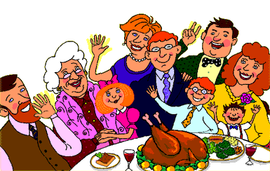
Ma famille
Ayant moitié de la famille de l'autre côté de l‘Europe, j'ai toujours eu un rapport meilleur avec mes parents Italiens en effet chaque fois que je vais en Pologne, ils sont toujours très proches. Mon grand-père, dès qu'il a su que cet été mes grands-parents de la Pologne seraient venus, il s'est préoccupé à tel point qu’il m’a demandé: « Martina, mais maintenant que les autres grands-parents viennent, tu nous aimeras encore? »
My Family
Having a part of my family on the other side of Europe, I have always had better relationships with my Italian relatives, even if every time that I go to Poland, they are very kind to me. When my Italian grandfather knew that my Polish grandparents would have come to Italy, he worried so much that he asked me: “Martina, now that they are arriving here, will you still love us?”

Slide 10
Au collège
Au collège mes camarades de classe me vexaient en disant que je souffrais d'une maladie: Le Polacchiosnosi. Cela peut sembler une banalité mais cette chose est restée gravée dans mon esprit, et je la porterai toujours avec moi. J'étais considérée l'immigrée de la classe. Pourquoi immigrée, si j'étais née dans leur même pays?
At School
At school, my classmates used to tell me that I was affected by “Polacchite” and they considered me a foreigner. This could be a banality, but it has remained impressed in my mind, because I was considered the immigrant of the class but: “ Why am I an immigrant, If I was born in their same country?”

Slide 11
Au lycée
Depuis 4 ans je fréquente l'institut "S. Caterina de Sienne - Amendola" et je n'ai jamais eu de problèmes d'intégration, parce que, comme moi il y a beaucoup de garçons et de filles provenant de quelque autre partie du monde, ou avec des origines différentes et toute la communauté scolaire et pour nous l’école est le lieu de scolarisation, de socialisation, de communication, de transmission de la culture, et de l’apprentissage de la langue italienne.
High School
I have been attending “S. Caterina da Siena- Amendola” for four years and I have never had any problems about integration. In my school, there are a lot of teens that just like me come from other countries. According to me, school is the place where we can educate ourselves, socialize with others, communicate and learn the Italian language

Slide 12
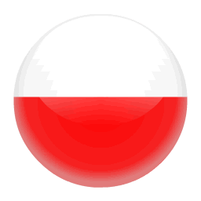
Voilà mes grands- parents, Bernatka et Leszeck.
Here there are my grandparents, Bernatka and Leszeck

Slide 13
Mes grands-parents italiens Vittorio e Lucia.
My Italian grandparents Vittorio and Lucia

Slide 14
Ma classe pendant l'Open Day 2017, avec notre professeur de Français et notre Proviseur
My class, 3B TUR during the open day (2017) with our French teacher and our Headmaster

Slide 15
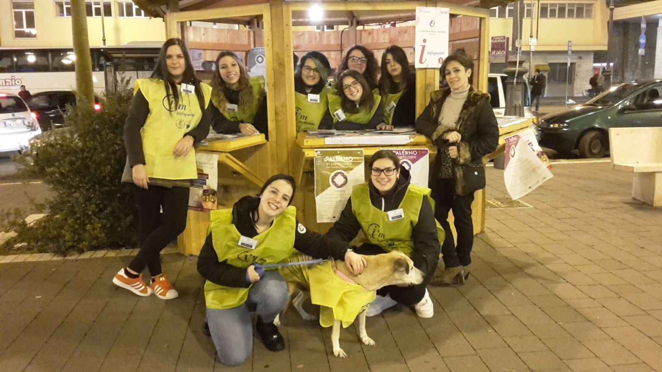
La 3B TUR pendant l'alternance école/travail à Noël 2017.
3B TUR during « Alternanza scuola-lavoro » at Christmas time 2017.
Ma classe pendant l'excursion scolaire à Capri en 2016.
My class during a school trip to Capri in 2016.

